Slide 1
Кадастровое управление
Курсовой проект
Карлуш И.А. | ИСТ-116

Slide 2
Введение
В данной курсовой работе разрабатывается программная система «Кадастровое управление».
Целью создания программной системы «Кадастровое управление» является упрощение работы инженера и заказчиков, обеспечение целостности и сохранности информации, ускорение обработки и упрощение учета регулярно используемых данных.

Slide 3
Основные функции системы:
ввод данных в систему о кадастровых объектах (земельный участок, квартира и.т.д.)
работа со справочником типов объектов учета в Кад. управлении;
Создание, удаление Кад. Объекта и Кад. Работа
Создание и удаление заявка заказчиком
Отменить и оплатить заявку заказчиком
Показать заявку на регистрацию кадастрового объекта;

Slide 4
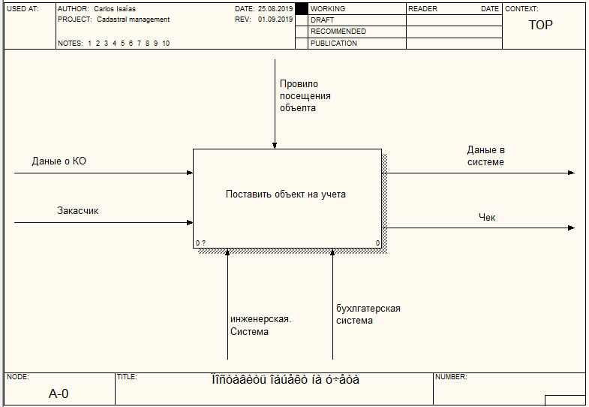
Функциональная модель до автоматизации

Slide 5
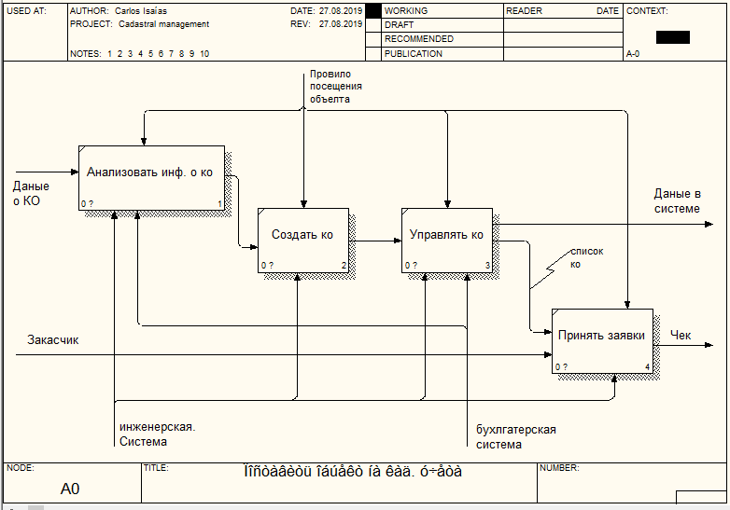
ДЕКОНПОЗИЦИЯ ПРОЦЕССА до автоматизации

Slide 6
До и после автоматизации
Во времени процесса до автоматизации процесс происходит без присутствия какой-либо машины или операционной системы.
После автоматизации процесс изменился. Ранее все процессы верификации и отчетности выполнялись вручную после внедрения автоматизированной системы - некоторые из этих процессов были бы автоматизированы.
как мы можем видеть на следующем слайде

Slide 7
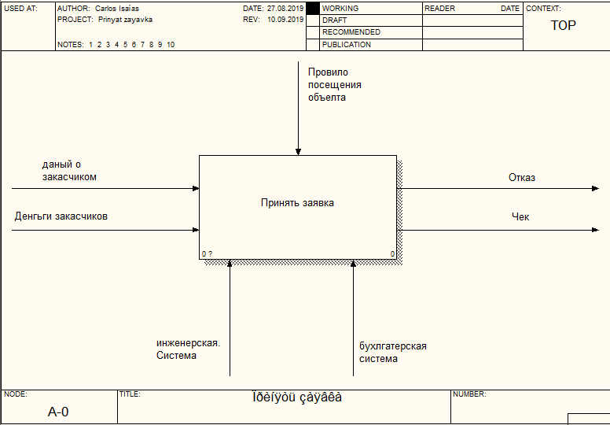
Функциональная модель после автоматизации

Slide 8
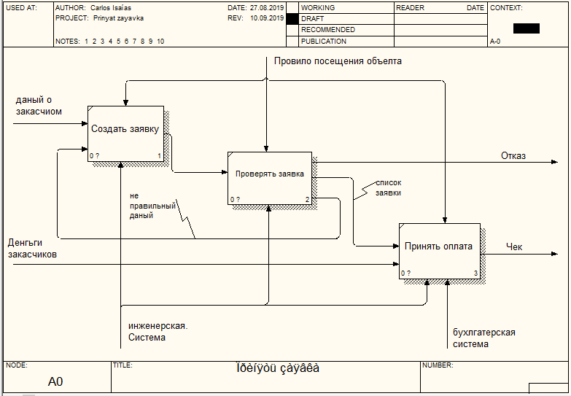
ДЕКОНПОЗИЦИЯ ПРОЦЕССА ПОСЛЕ автоматизации

Slide 9
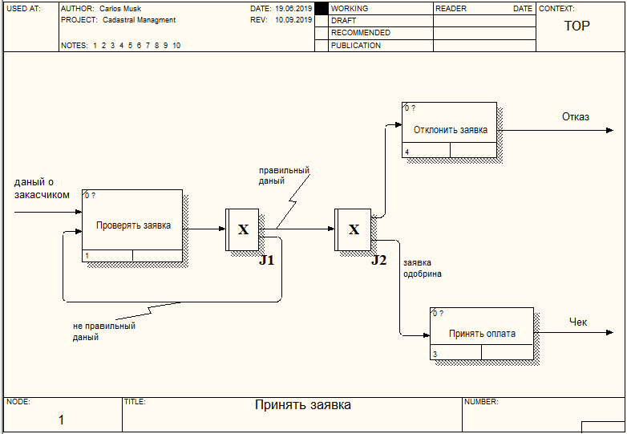
ДЕКОНПОЗИЦИЯ ПРОЦЕССА ПОСЛЕ автоматизации

Slide 10
заключение
В данном курсовом проекте была разработана полная модель информационной системы «Кадастровое управление». Данная система нужна для автоматизации повторяющися процессов, которые может сделать программа и избежание ошибок человека.

Slide 11
СПАСИБО ЗА ВНИМАНИЕ
Quando você está de frente do sol, as sombras sempre caem atrás de você – “Helen Keller”

